Slide 1
Kinda SUS
Etapa 2 - Seleção de Fonte de Dados
MC 536 - 2020s2
Felipe Hideki - 196767
Julio Kiyoshi - 200483
Matheus Fernandes - 222228

Slide 2
Introdução
O conjunto de diversos fatores, como o consumo de alimentos altamente calóricos e processados e uma rotina apertada e sedentária tornou a obesidade um dos grandes problemas enfrentados pelos EUA.
Devido a sua relevância, escolhemos essa questão como tema do nosso projeto, onde serão utilizados diversos dados para entender melhor as causas da obesidade e sua relevância para a incidência de doenças cardíacas.

Slide 3
Obesidade nos Estados unidos
Os seguintes aspectos serão analisados e discutidos:
Distribuição da doença nos diferentes estados e como ela afeta diferentes faixas etárias e grupos étnicos;
Efeitos da obesidade na saúde cardíaca;
Diferença dietária com outros países.

Slide 4
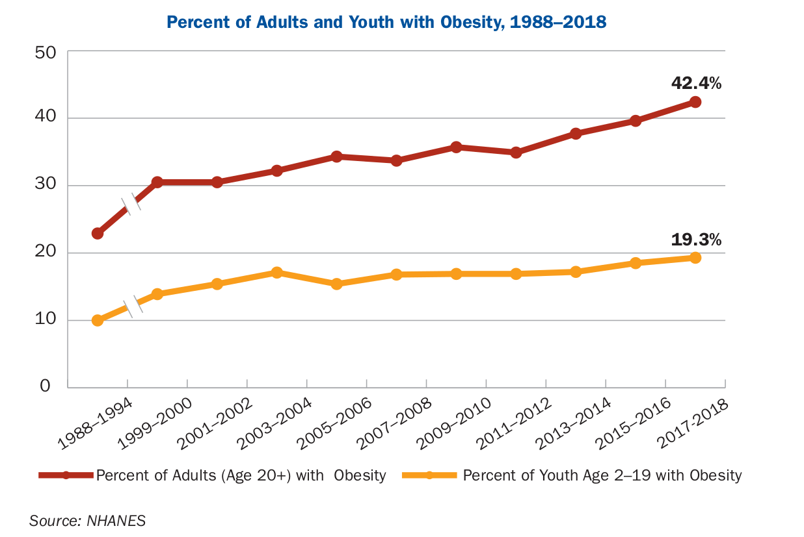

Slide 5
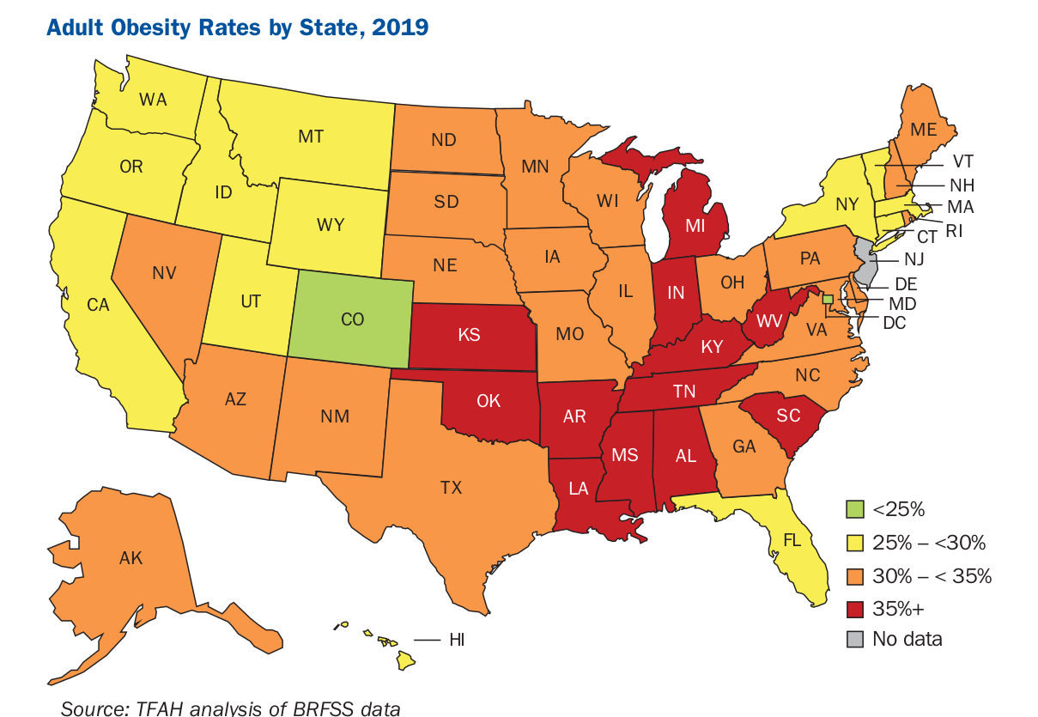

Slide 6
Bases de dados

Slide 7
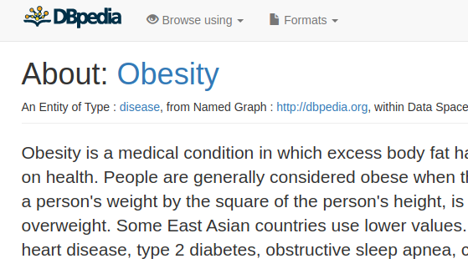
Obesity (Grafo DBpedia) - 01
Link:
http://dbpedia.org/page/Obesity
Descrição: Página da DBpedia com informações úteis e definições sobre Obesidade.

Slide 8
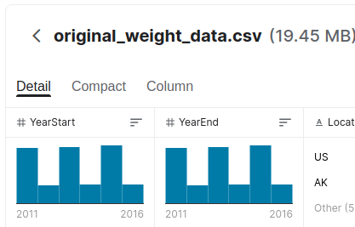
Obesity Stats (CSV) - 02
Link:
https://www.kaggle.com/adu47249/obesity-stats
Descrição: Estatística sobre peso nos Estados Unidos do ano 2011 até 2016.

Slide 9
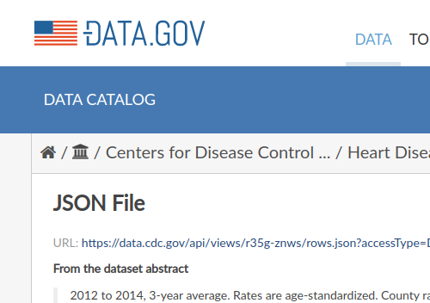
Heart Disease Mortality (JSON) - 03
Link:
Heart Disease Mortality Data Among US Adults (35+)
Descrição: Mortalidade por doenças do coração em adultos (+35 anos) nos EUA.

Slide 10
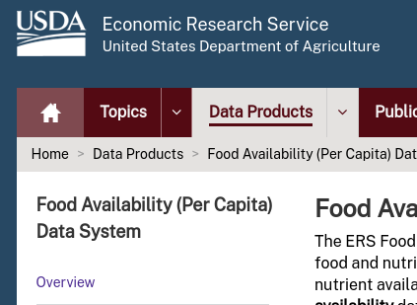
Food Availability (xls) - 04
Link:
https://www.ers.usda.gov/data-products/food-availability-per-capita-data-system/
Descrição: Disponibilidade de comida per capita nos EUA.

Slide 11
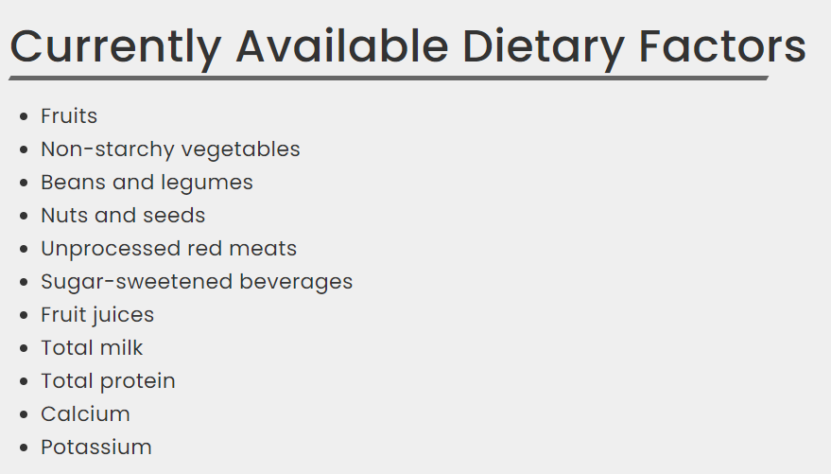
Global Dietary Database (csv) - 05
Link:
https://www.globaldietarydatabase.org/
Descrição: Consumo de grupos de alimentos em diversos países, separado por faixa etária, nível de educação, entre outros.

Slide 12
Metodologia
Será feita uma união entre a base de dados 02 e 03, através dos índices em comum que as duas possuem, como Estado, Sexo e Raça/Etnicidade.
A base de dados 01 servirá de suporte para definições e associações mais específicas entre obesidade e problemas de coração.
Por fim, a base de dados 04 será usada para ilustrar a proporção de tipos diferentes de comida disponíveis nos EUA, enquanto a 05 poderá fornecer um comparativo global de consumo.

